Slide 1

Selenium Web Driver
Nhóm 5 thực hiện

Slide 2
SELENIUM LÀ GÌ?
Selenium là một công cụ mã nguồn mở để kiểm thử tự động các ứng dụng web trên các trình duyệt.
Thành phần của Selenium gồm có 4 phần:
Selenium IDE: là phần mở rộng của Firefox costheer tự động hóa trình duyệt thông qua ghi lại và phát lại.
Selenium Remote Control: là một máy chủ hoạt động như một proxy HTTP để đánh lừa trình duyệt tin rằng selenium core và ứng dụng web đến từ cùng một tên miền.
Selenium Grid: ra đời để giải quyết thời gian thực hiện thử nghiệm, nó có khả năng chụp màn hình trình duyệt, gửi lệnh selenium cho các máy khác nhau cùng một lúc.
Selenium Web driver: được tạo ra bởi Simon Stewart vào năm 2006 khi trình duyệt và ứng dụng web trở nên mạnh mẽ, đay là nền tảng đầu tiên về điều khiển trình duyệt từ cấp hệ điều hành.

Slide 3
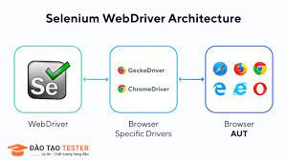
Tại sao lại chọn Selenium Web Driver?
Người dung có thể dung miễn phí
Kiến trúc đơn giản: điều khiển trình duyệt từ hệ điều hành ban chỉ cần IDE và trình duyệt
Hỗ trợ vieetss kịch bản kiểm thử bằng các ngôn ngữ như: Java, .Net, PHP, Python, Perl, Ruby.
Tốc độ: khi so sánh với các bộ công cụ khác của selenium thì Web driver là công cụ nhanh nhất trong số tất cả do tương tác trực tiếp từ hệ điều hành tới trình duyệt.

Slide 4
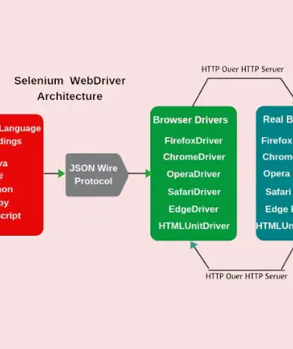
Cách selenium web driver làm việc
Kiểm tra các ứng dụng có nhiều trên dựa trên AJAX.
Tiến hành các kiểm thử trên HtmlUnit.
Xác định vị trí của element.
Xác định hành động đối với element bằng các API có sẵn trong các gói thư viện web driver.
Kiểm tra chứ năng như vị trí, nhập dữ liệu, có thành công không.
Kiểm tra testcase fail hay pass.
Notes:
https://testerpro.vn/selenium-webdriver/#Tai_sao_nen_su_dung_Selenium_WebDriver

Slide 5

API chính là WebDriver
APInày được sử dụng để điều khiển các trình duyệt, nó là một giao diện cung cấp hàm hoạt động cho ngôn ngữ lập trình.
Nó còn có nhiều phương tiện để kiểm tra chú thích xuất hiện trên trang web, các đối tượng element, các textbox, combobox và hơn thế nữa.

Slide 6
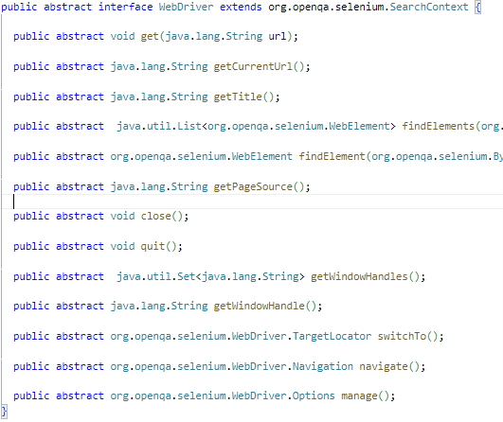
WebDriver
get
getc
Webdriver được kế thừ từ searchcontext, trong lớp webdriver có phương thức get để lấy HttpResquest có chứa URL cần đi đến khi bắt đầu phiên điều khiển.
GetCurentUrl: dùng để biết url hiện tại của trình duyệt.
GetTitle: lấy tiêu đề của trang web đang truy câp.
Findelement: xác định các đối tượng cần nhập vào.
getPageSource: truy xuất ngồn trang.
getWindowHandle: yêu cầu tạo driver, chuyển đổi giữa các cửa sổ.

Slide 7
Web element
Có thể tự động hóa trình điều khiển web, tương tác với các trang web bằng cách tìm phần tử của nó và thực hiện các hành động chẳng hạn như nhấp chuột vào nút nhập văn bản vào hộp nhập liệu.
Sendkeys: gửi văn ản bằng webdriver.
getTagname: lấy tên thẻ.

Slide 8
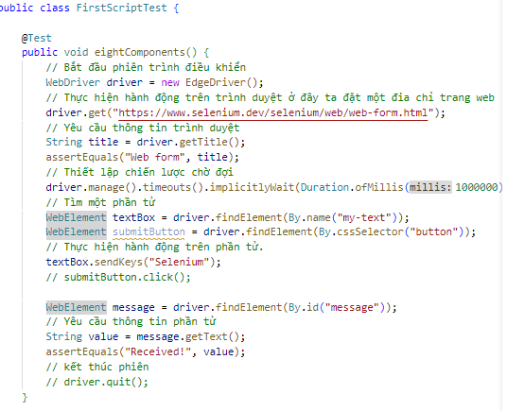

Slide 9
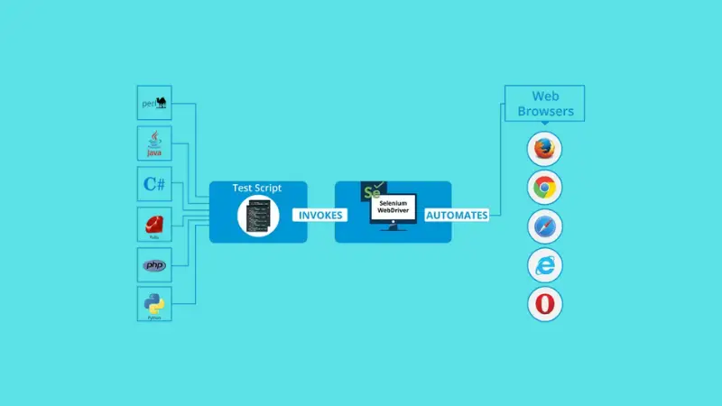
Ưu điểm
Là mã nguồn mở, được các tester sử dụng, là công cụ mặc định. Từ đó tiết kiệm được chi phí trong quá trình test
Tương thích với hầu hết các trình duyệt, dễ dàng chạy ở các hệ điều hành từ Window, Mac và Linux.
Khả năng hỗ trợ nhiều ngôn ngữ, khi làm việc với công cụ này thì mình không phải học ngôn ngữ mới.
Nhận được sự trợ giúp tối đa của cộng đồng Selenium web driver.
Có khả năng hỗ trợ tự động hóa các trình duyệt web, từng trình duyệt sẽ có công cụ hỗ trợ riêng.
Khắc phục được hạn chế của Selenium v1.
Các thử nghiệm có thể thực hiện trên nhiều hệ điều hành.

Slide 10

Nhược điểm
Chỉ hoạt động trên nền tảng website, không mở rộng webdriver trên nền tảng ứng dụng window.
Xu hướng tự động hóa hiện nay thì phần mềm tự động được ưa chuộng,.
Selenium webdriver trái ngược với các ứng dụng khác, nó yêu cầu phải nắm vững kiến thức để sử dụng các tính năng.
Khó bảo trì và mở rộng quá trình kiểm thử, vì chỉ sử dụng 1 identifier duy nhất trong suốt quá trình kiểm thử.
Không có sự hỗ trợ về các giải pháp áp dụng cho các lỗi kỹ thuật hệ thống.
Măc dù là công cụ kiểm thử nhưng selenium không có lập báo cáo tự động.

Slide 11
Cài đặt Selenium web driver
<dependency>
<groupId>org.seleniumhq.selenium</groupId>
<artifactId>selenium-java</artifactId>
<version>4.8.0</version>
</dependency>

Slide 12

Cài đặt trình điều khiển
import io.github.bonigarcia.wdm.WebDriverManager;
WebDriverManager.chromedriver().setup();
WebDriver driver = new ChromeDriver();
Kiểm tra biến môi trường
Echo %PATH%
Thêm thư muc mới
setx PATH "%PATH%;C:\WebDriver\bin"
Kiểm tra lại
chromedriver.exe
Địa điểm mã hóa cứng
System.setProperty("webdriver.chrome.driver","/path/to/chromedriver");
ChromeDriver driver = new ChromeDriver();
Growth
Shows
Sales

Slide 13
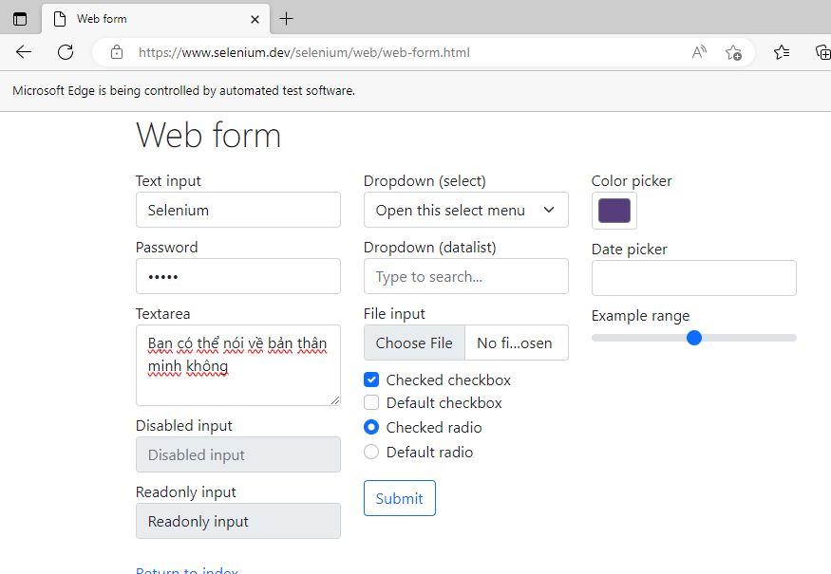
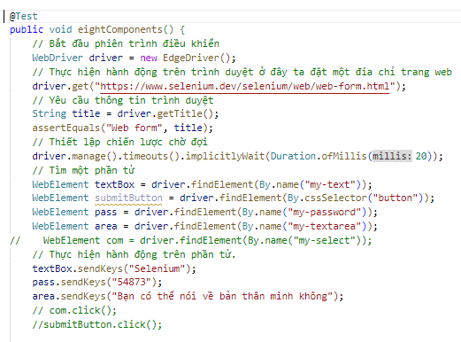
Components

Slide 14
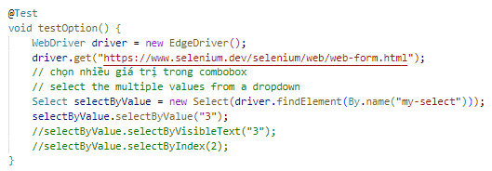
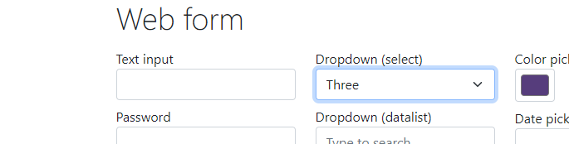
Option

Slide 15
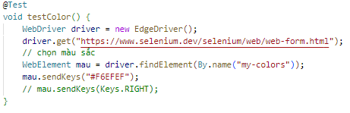
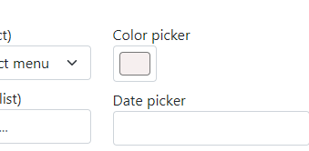
ChangerColor

Slide 16
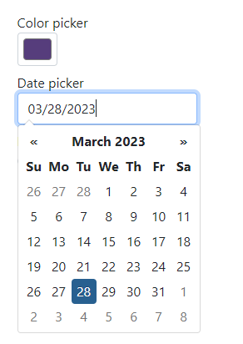
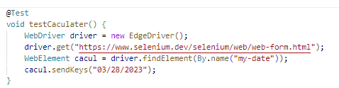
Caculater

Slide 17
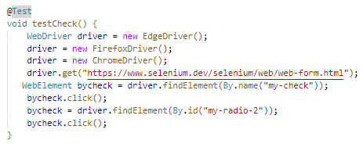
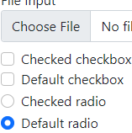
Check

Slide 18
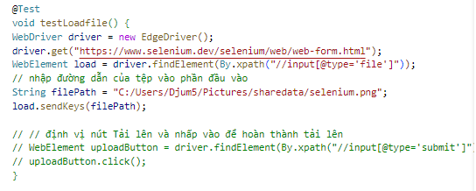

Load

Slide 19
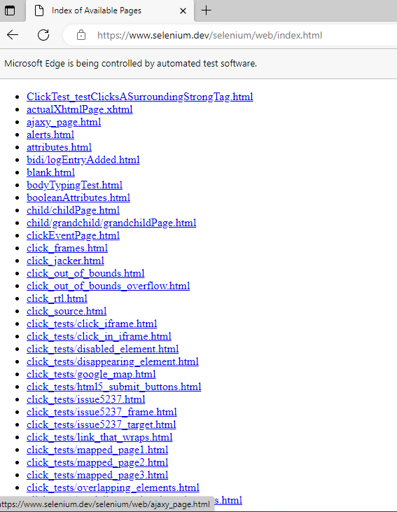
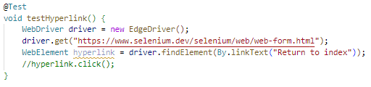
Hyperlink

Slide 20

Thank You

Slide 21
Customize this Template
Template Editing Instructions and Feedback

